Slide 1

浪漫七夕情人节主题活动策划

Slide 2

CONTENTS
01
单击此处添加标题
02
单击此处添加标题
03
单击此处添加标题
04
单击此处添加标题

Slide 3
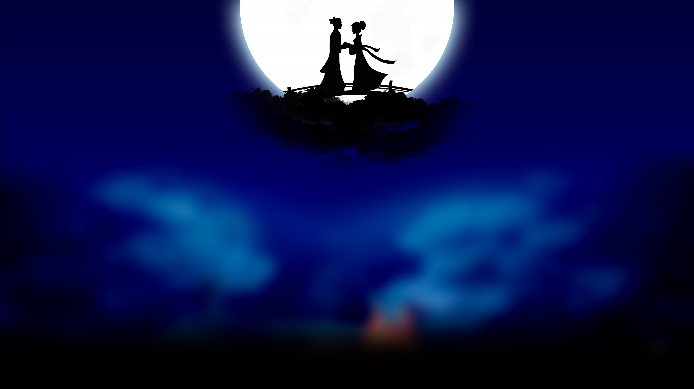
01
单击此处添加标题

Slide 4




点击此处添加标题
此处输入标题
点击此处输入文字点击此处输入文字点击此处输入文字

Slide 5
02
单击此处添加标题

Slide 6
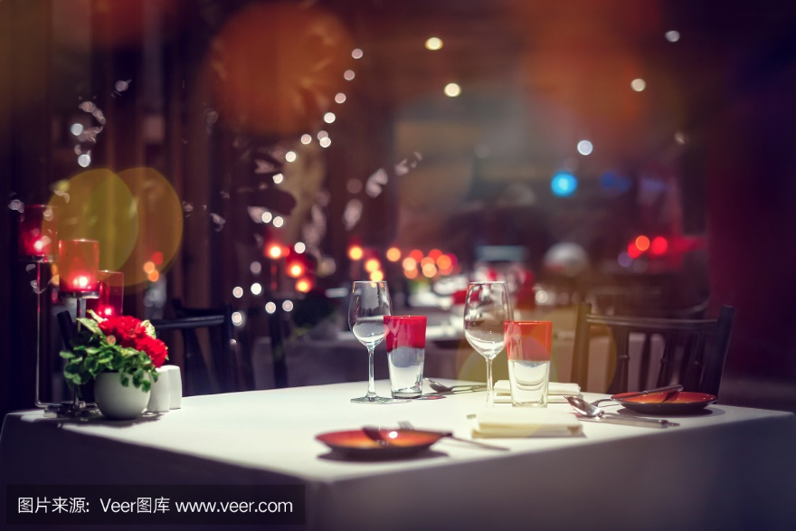
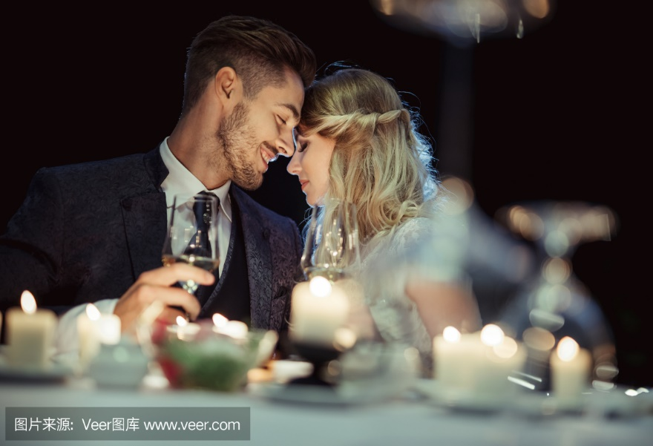
点击此处添加标题
此处输入标题
点击此处输入文字点击此处输入文字点击此处输入文字点击此处输入文字点击此处输入文字点击此处输入文字
添加标题
此处输入标题
点击此处输入文字点击此处输入文字点击此处输入文字点击此处输入文字点击此处输入文字点击此处输入文字
添加标题

Slide 7
03
单击此处添加标题

Slide 8

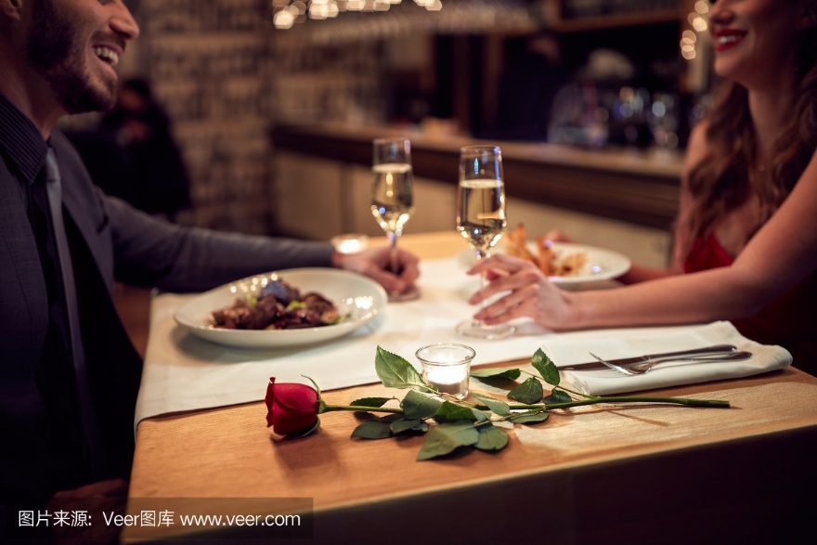

点击此处添加标题
此处输入标题
点击此处输入文字点击此处输入文字点击此处输入文字点击此处输入文字点击此处输入文字点击此处输入文字

Slide 9
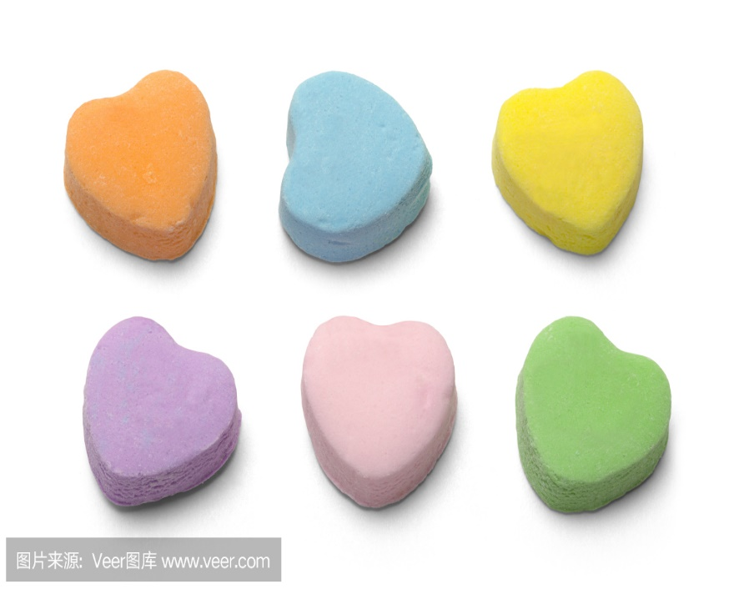
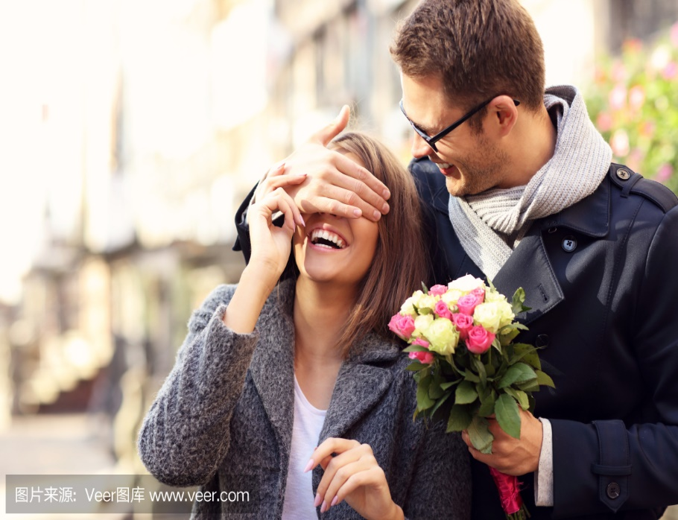

点击此处添加标题
此处输入标题
点击此处输入文字点击此处输入文字点击此处输入文字点击此处输入文字点击此处输入文字点击此处输入文字

Slide 10
04
单击此处添加标题

Slide 11


点击此处添加标题
此处输入标题
点击此处输入文字点击此处输入文字点击此处输入文字点击此处输入文字点击此处输入文字点击此处输入文字
此处输入标题
点击此处输入文字点击此处输入文字点击此处输入文字点击此处输入文字点击此处输入文字点击此处输入文字

Slide 12
感谢您的观看！

